Slide 1
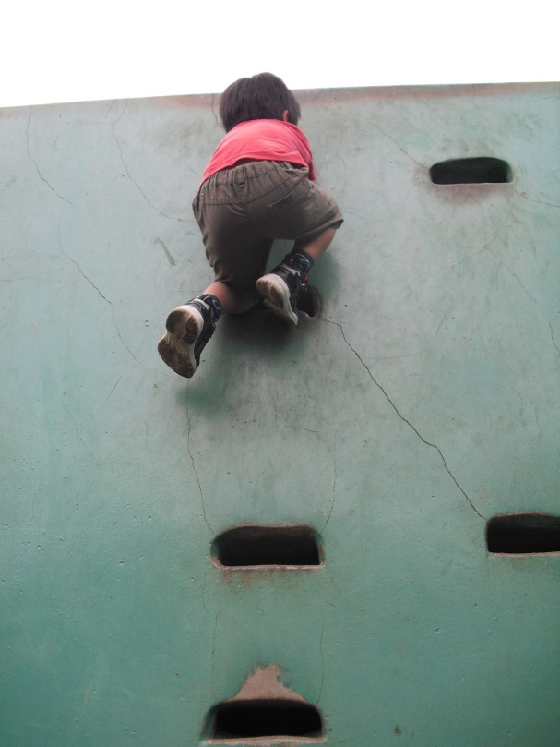
見える・わかる・広がる
Invisible barrier Clear
壁を超えるチーム

Slide 2
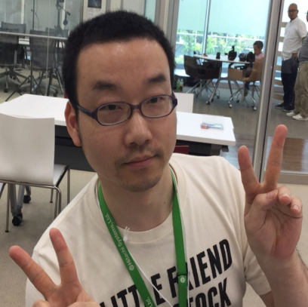
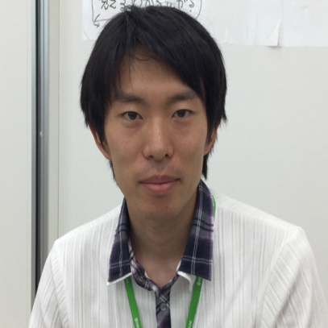
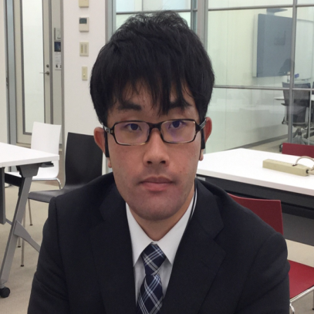
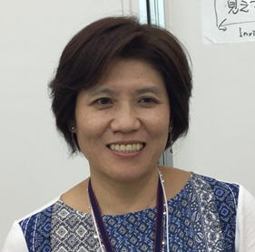
壁を超えるチーム
メンバー紹介
エンジニア：かい＆ふくひろ
プレゼンター：朝岡
プレゼン企画・作成：やい

Slide 3
見ることによって
情報の多くを得ています。

Slide 4
しかし、
見えないことは、
何も出来ないこと？？？

Slide 5
音や手触り、匂いなど
見えないことを補える

Slide 6
Sunngeki Time

Slide 7
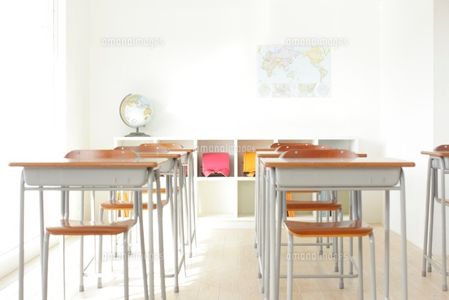

Slide 8


Slide 9
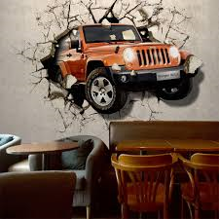

Slide 10
解決するために
このように考え開発しました！

Slide 11
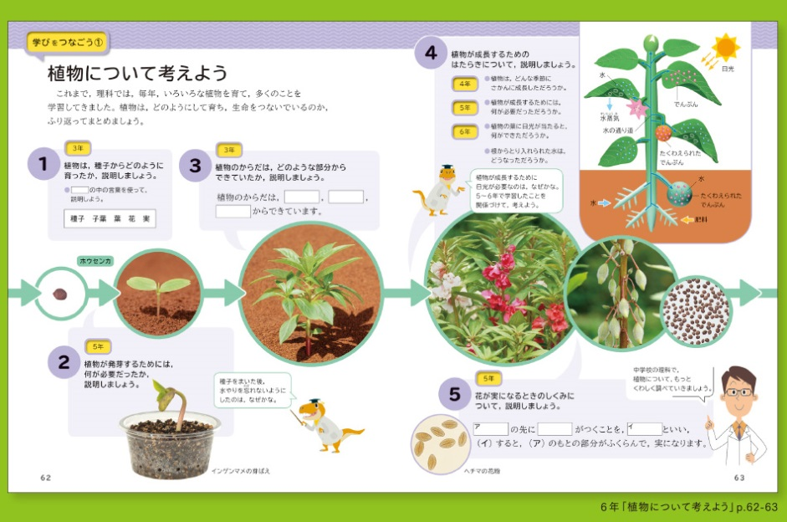
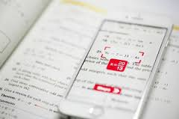
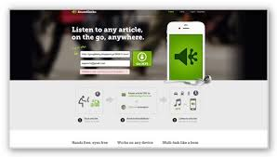
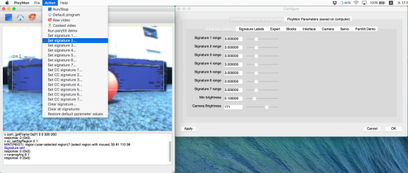
１
対象とする画像をスマホのカメラで読み込みとる
２
３
英語のテキストとして変換し、
さらに音声へ！
サーバーにアップロード

Slide 12
Sunngeki STORY
・学校で自主学習中
・中々理解が深めれない
・天の声「これを使ってみなさい」
・「なんじゃ、こりゃ」
・でも画面に変わる
・「わかやすくなったぁ～！」

Slide 13
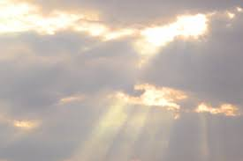

Slide 14
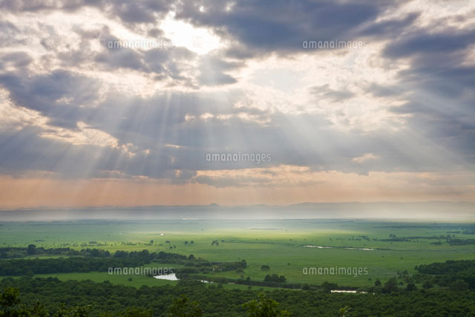

Slide 15
